Slide 1
2016270301 김지원 2017380356 안희주
DATABASE 설계
공모전 사이트 업그레이드 프로젝트

Slide 2
목차
프로젝트 제안서
주제선정 이유
E-R 다이어그램
Database 정규화
▶
▶
▶
Database 테이블 생성
데이터 삽입
Q & A
▶
▶
▶

Slide 3
프로젝트 제안서
추진배경 : 대학생이라면 누구나 한번쯤 참가해볼 법한 공모전.
공모전 사이트 자체는 많이 존재하지만 모든 종류의 공모전을
정리해둔 사이트는 없어 이를 한눈에 파악할 수 있는
데이터베이스를 만듦.
활용계획 : 대학생만이 아니라 공모전에 관심있는 모든 이들이
여러 사이트를 방문하지 않고 단 한 개의 사이트를 통해 원하는
데이터를 찾을 수 있게 함.

Slide 4
과제 수행 계획 :
역할분담 : 김지원 – E-R 다이어그램 작성, DB 설계, DB 테이블 작성, 정규화, PPT 제작, 발표, 수정 및 업데이트
안희주 – E-R 초안 작성
일정 내용 | 11/24 | 11/25 | 11/26 | 11/27 | 11/28 | 11/29 | 11/30 | 12/1
주제선정
E-R 다이어그램 작성
DB설계
정규화
PPT 제작
최종 발표

Slide 5
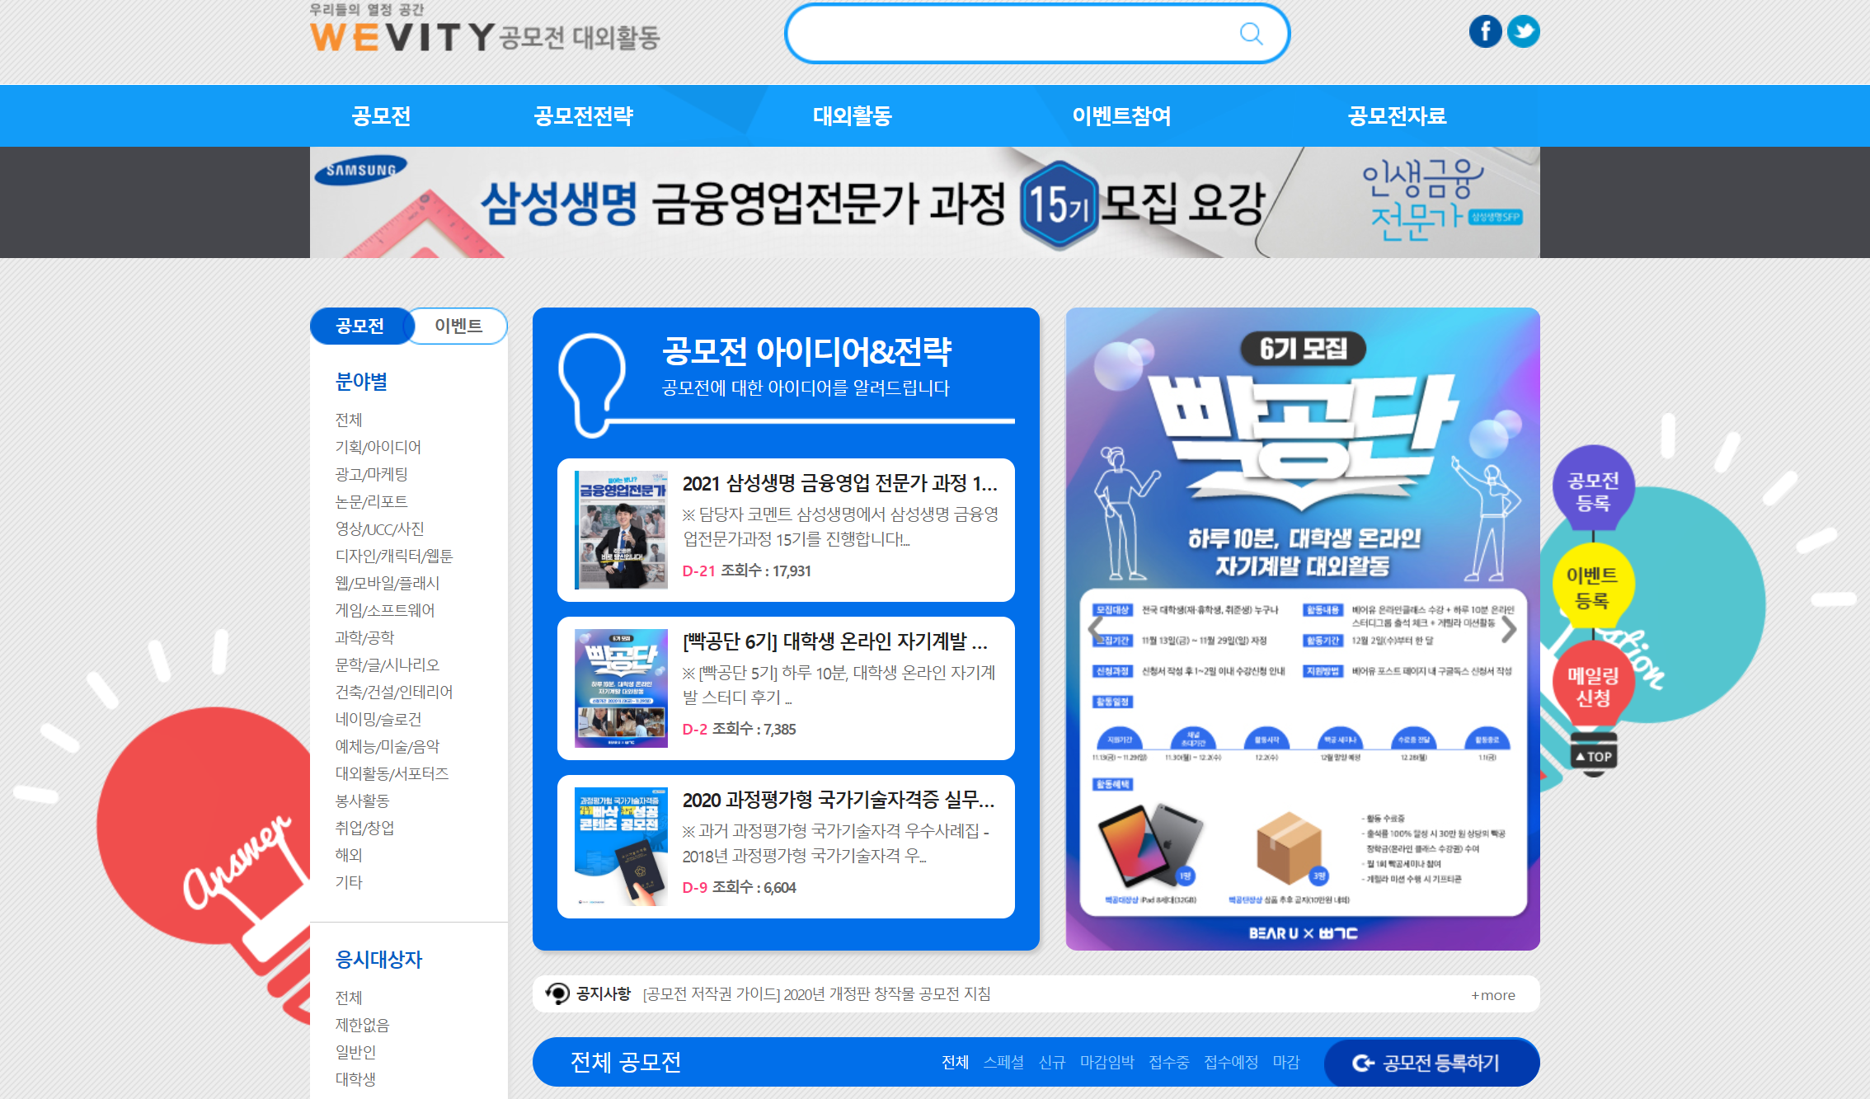
주제 선정 이유
https://www.wevity.com/

Slide 6
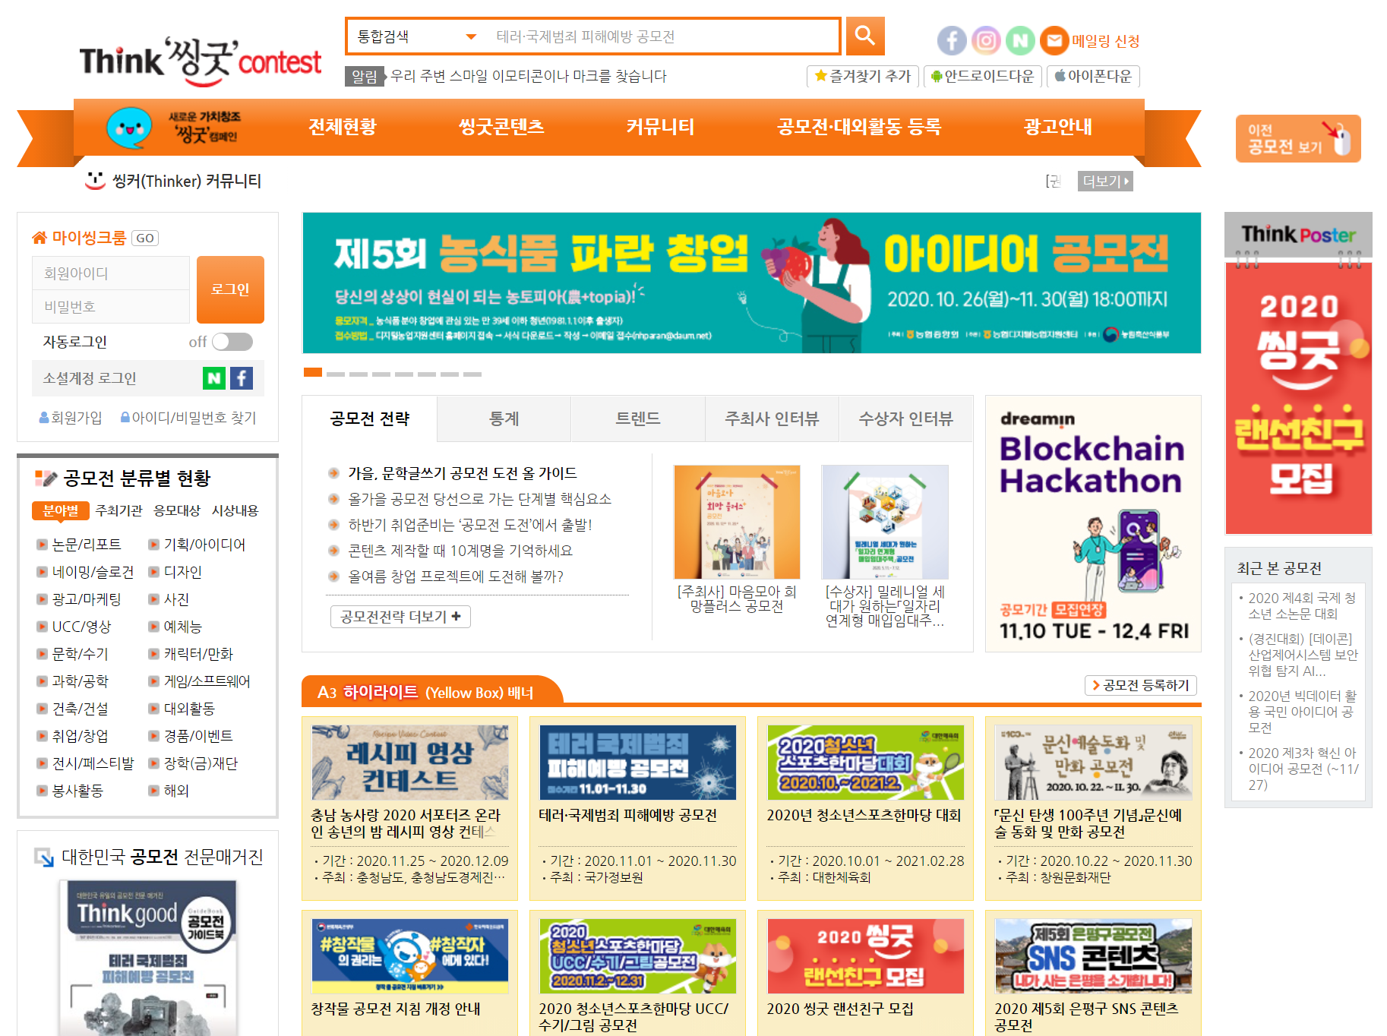
https://www.thinkcontest.com/

Slide 7
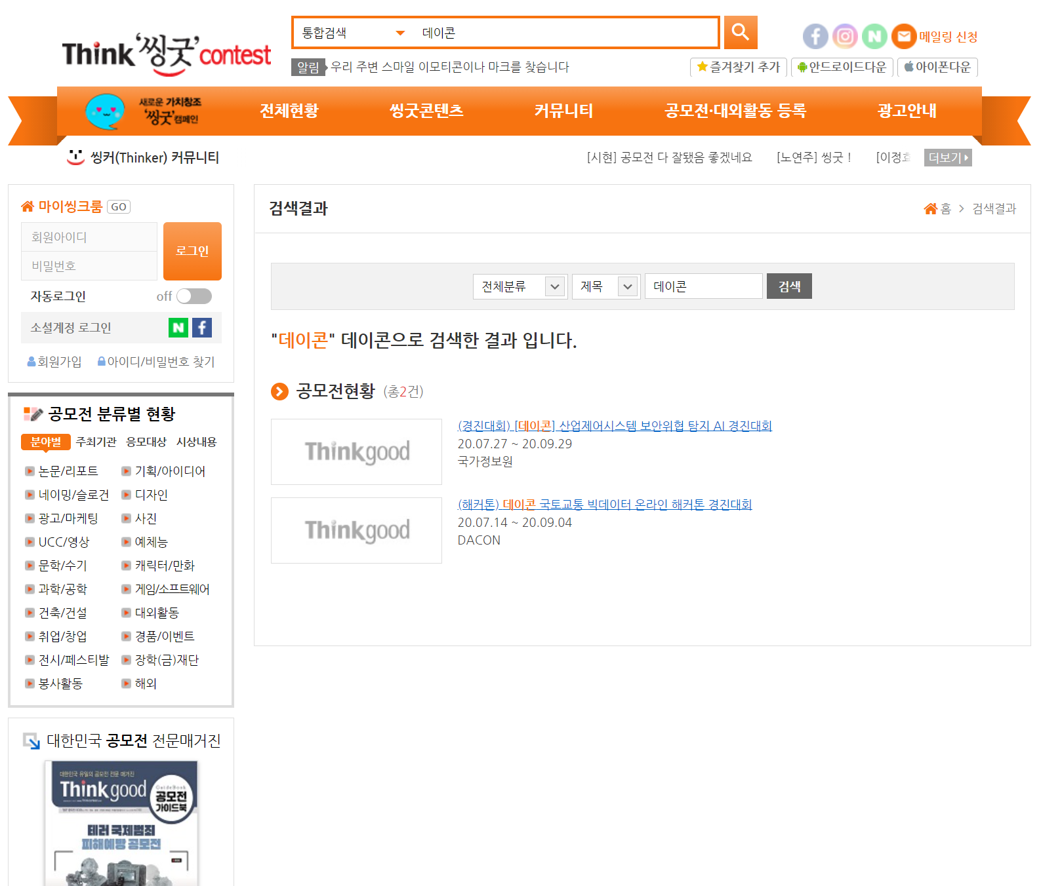

Slide 8
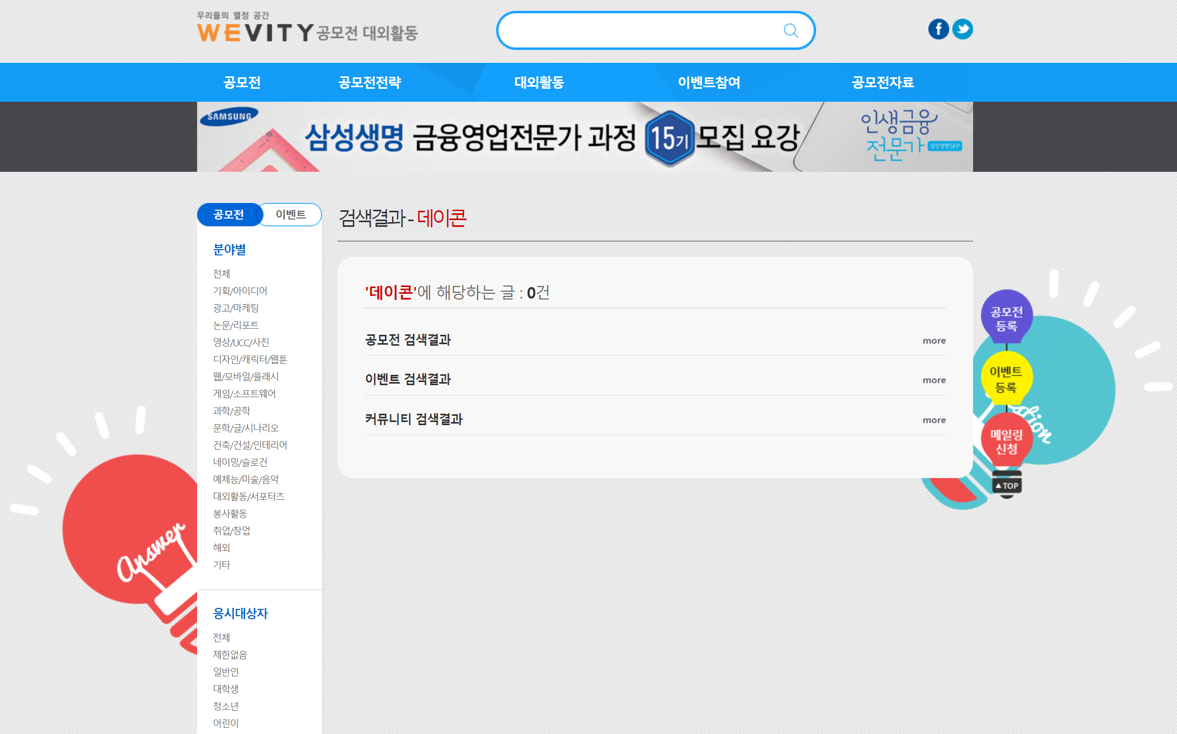

Slide 9
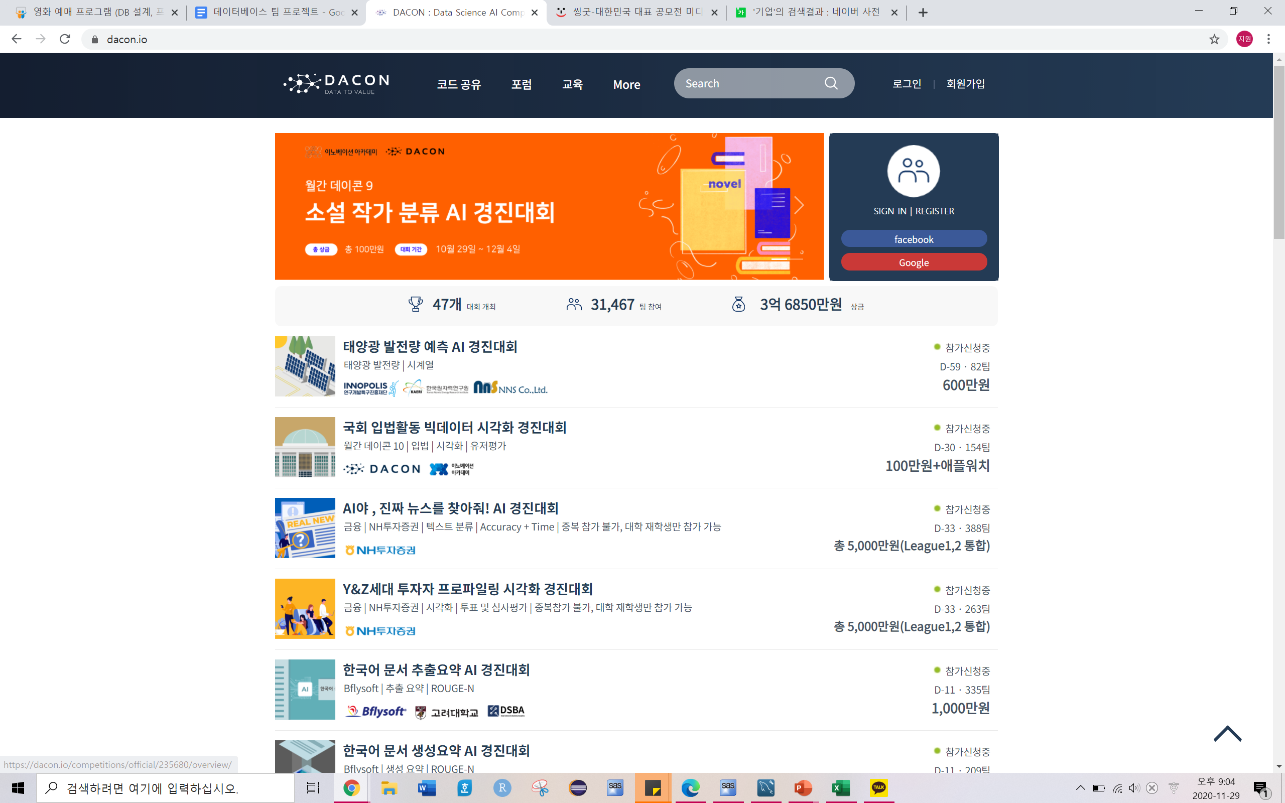
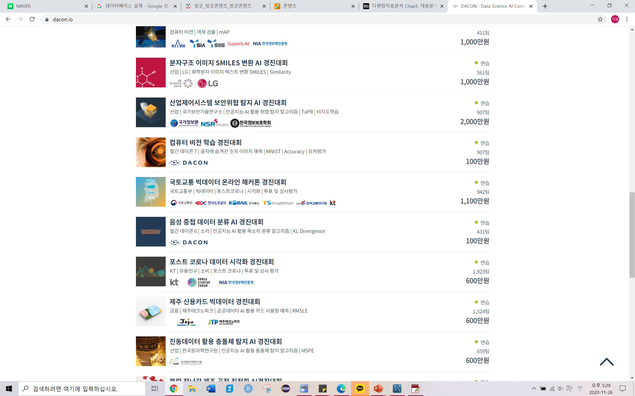
https://dacon.io/

Slide 10
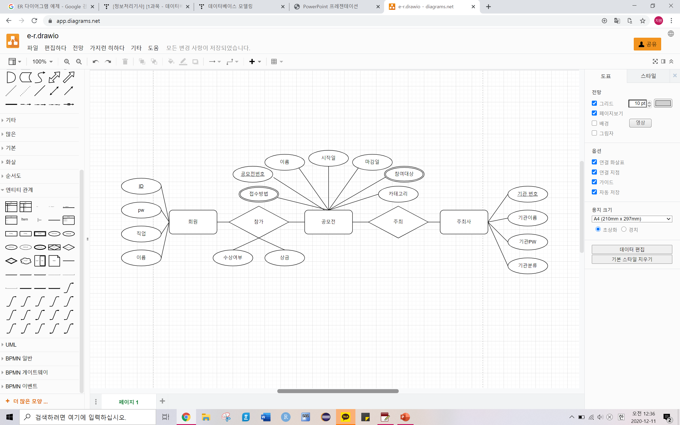
E-R 다이어그램

Slide 11
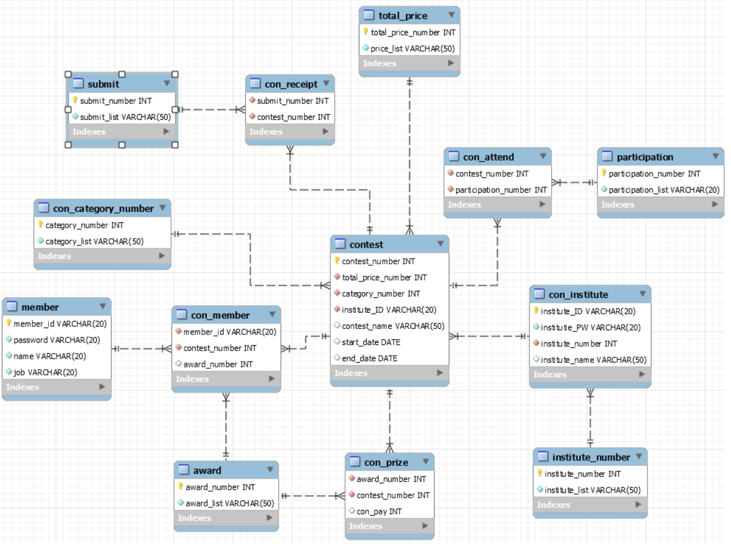
Database 정규화
* 마지막 슬라이드에 확대하여 첨부

Slide 12
Database 테이블 생성
/*회원정보 테이블 생성*/
회원(member)
아이디(PK) | member_id(PK) | VARCHAR(20) | NOT NULL
비밀번호 | password | VARCHAR(20) | NOT NULL
이름 | name | VARCHAR(20) | NOT NULL
직업 | job | VARCHAR(20) | NOT NULL
/*공모전 참가자 정보 테이블 생성*/
공모전 참가자(con_member)
아이디(FK) | member_id(FK) | VARCHAR(20) | NOT NULL
공모번호(FK) | contest_number(FK) | INTEGER | NOT NULL
수상여부(FK) | award_number(FK) | INTEGER | NULL

Slide 13
Database 테이블 생성
/*시상내역 분류 테이블 생성*/
시상내역(award)
시상내역 번호(PK) | award_number(PK) | INTEGER | NOT NULL
시상내역 분류 | award_list | VARCHAR(50) | NOT NULL
/*시상 실적 테이블 생성*/
시상내역 (con_prize)
시상내역 번호(FK) | award_number(FK) | INTEGER | NOT NULL
공모번호(FK) | contest_number(FK) | INTEGER | NOT NULL
상금 | con_pay | INTEGER | NULL
(* 시상내역이 공모전별로 복합키)
/*총상금 테이블 생성*/
총상금(total_price)
총상금 번호(PK) | total_price_number(PK) | INTEGER | NOT NULL
지급금액 분류 | price_list | VARCHAR(50) | NOT NULL

Slide 14
Database 테이블 생성
/*제출 방법 테이블 생성*/
제출 방법(submit)
제출방식 번호(PK) | submit_number(PK) | INTEGER | NOT NULL
제출방식 분류 | submit_list | VARCHAR(50) | NOT NULL
/*접수방식 테이블 생성*/
접수방식(con_receipt)
제출방식 번호(FK) | submit_number(FK) | INTEGER | NOT NULL
공모번호(FK) | contest_number(FK) | INTEGER | NOT NULL
(* 접수방식이 공모전별로 복합키)
/*공모전 테이블 생성*/
공모전(contest)
공모번호(PK) | contest_number(PK) | INTEGER | NOT NULL
총상금 번호(FK) | total_price_number(FK) | INTEGER | NOT NULL
카테고리 번호(FK) | category_number(FK) | INTEGER | NOT NULL
주최기관 ID(FK) | institute_ID(FK) | VARCHAR(20) | NOT NULL
제출방식 번호(FK) | submit_number(FK) | INTEGER | NULL
공모전 이름 | contest_name | VARCHAR(50) | NULL
시작일 | start_date | DATE | NULL
마감일 | end_date | DATE | NULL

Slide 15
Database 테이블 생성
/*카테고리번호 테이블 생성*/
카테고리번호(con_category_number)
카테고리번호(PK) | category_number(PK) | INTEGER | NOT NULL
카테고리 분류 | category_list | VARCHAR(50) | NOT NULL
/*참가대상 테이블 생성*/
참가대상(participation)
참가대상번호(PK) | participation_number(PK) | INTEGER | NOT NULL
참가대상 분류 | participation_list | VARCHAR(20) | NOT NULL
/*공모전 참가대상 테이블 생성*/
공모전 참가대상(con_attend)
참가대상번호(FK) | participation_number(FK) | INTEGER | NOT NULL
공모번호(FK) | contest_number(FK) | INTEGER | NOT NULL
(* 참가대상이 공모전별로 복합키)

Slide 16
Database 테이블 생성
/*참가자격 테이블 생성*/
주최기관(con_institute)
주최기관ID(PK) | institute_ID(PK) | VARCHAR(20) | NOT NULL
주최기관PW | institute_PW | VARCHAR(20) | NOT NULL
주최기관분류번호(FK) | institute_number(FK) | INTEGER | NOT NULL
주최기관이름 | institute_name | VARCHAR(50) | NULL
/*주최기관번호 테이블 생성*/
/*주최기관 테이블 생성*/
주최기관번호(institute_number)
주최기관분류번호(PK) | institute_number(PK) | INTEGER | NOT NULL
주최기관분류 | institute_list | VARCHAR(50) | NOT NULL

Slide 17
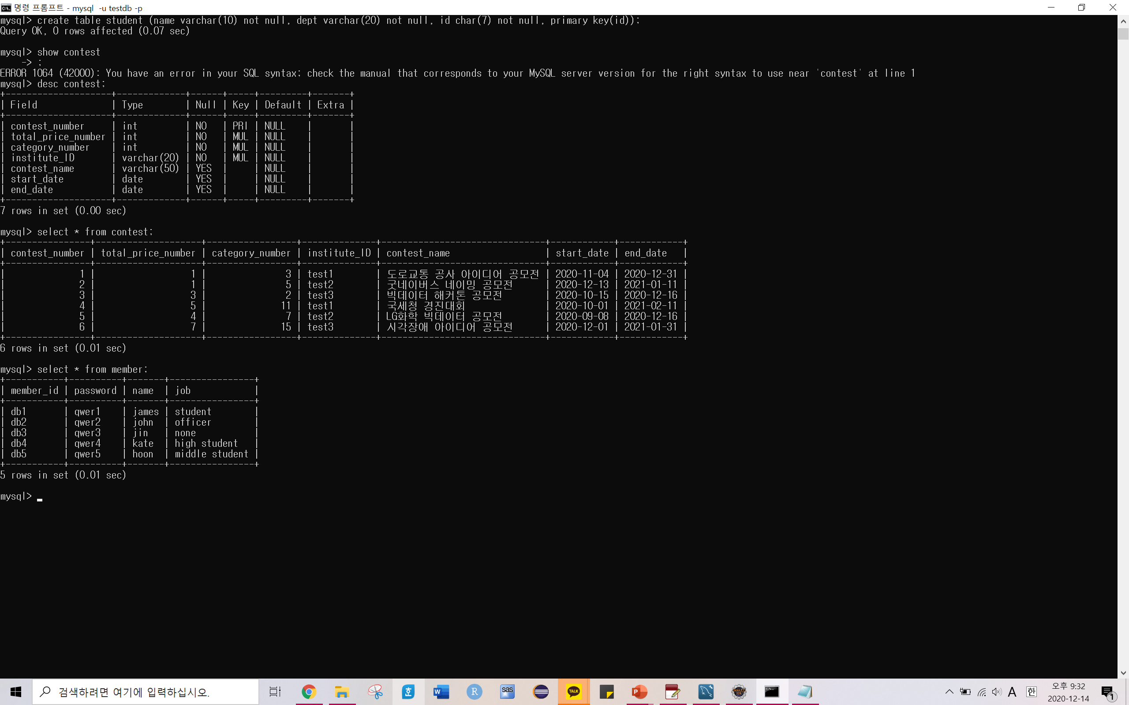
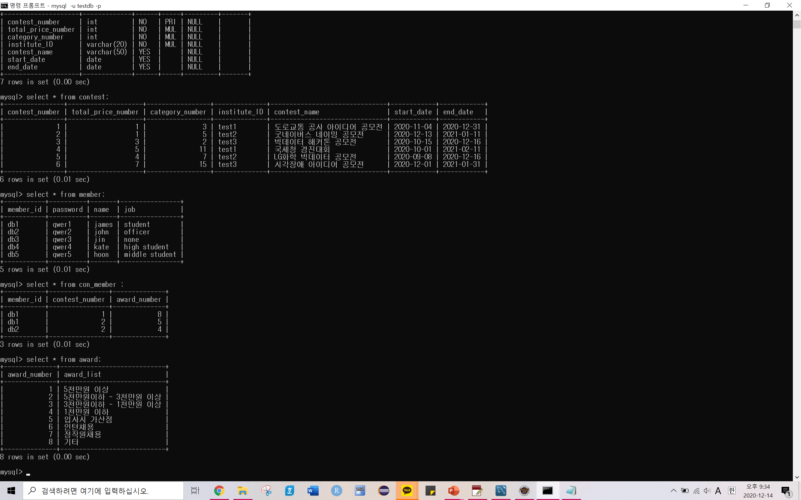
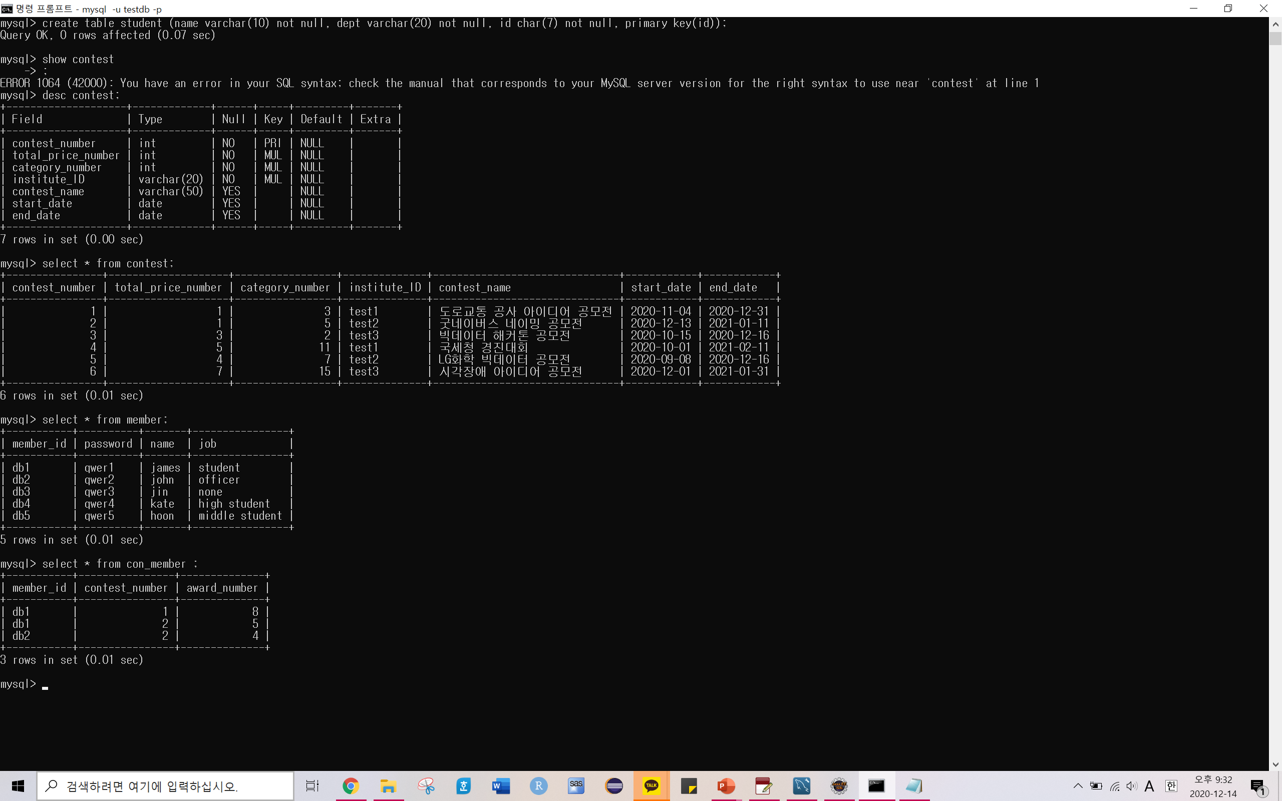
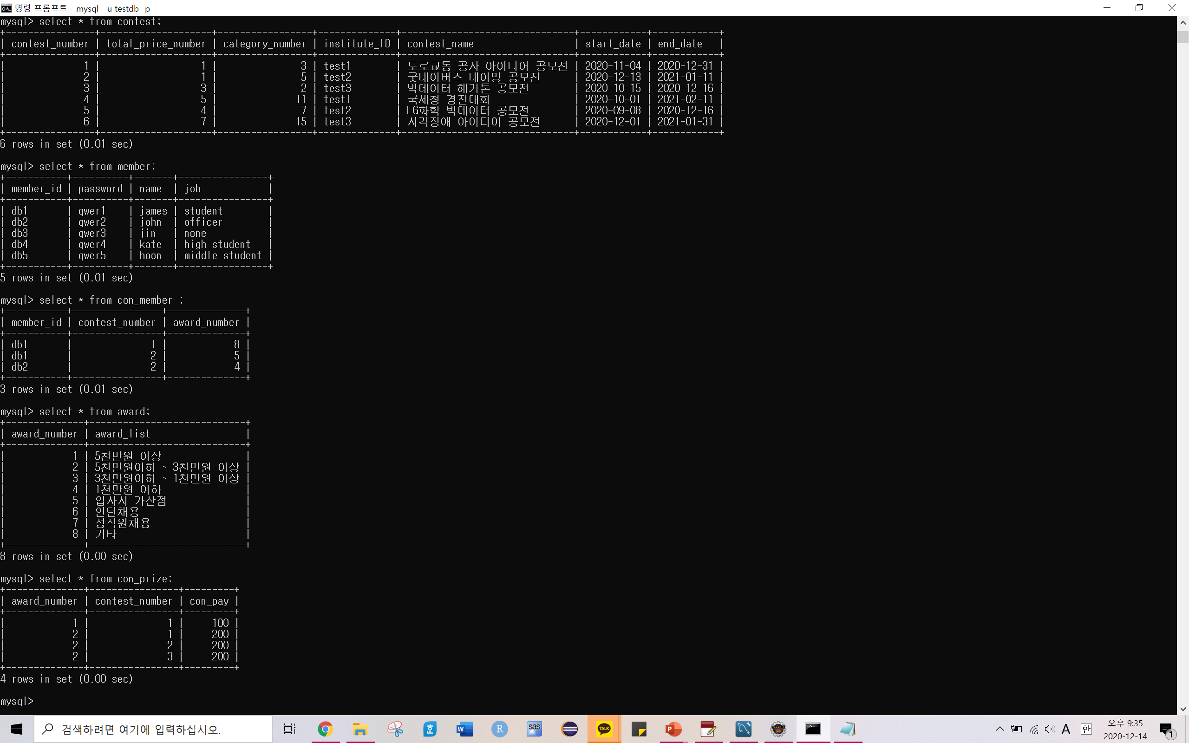
데이터 삽입
/*회원정보 데이터 삽입*/
/*수상실적 데이터 삽입*/
/*공모전 참가자 데이터 삽입*/
/*시상내용 데이터 삽입*/

Slide 18
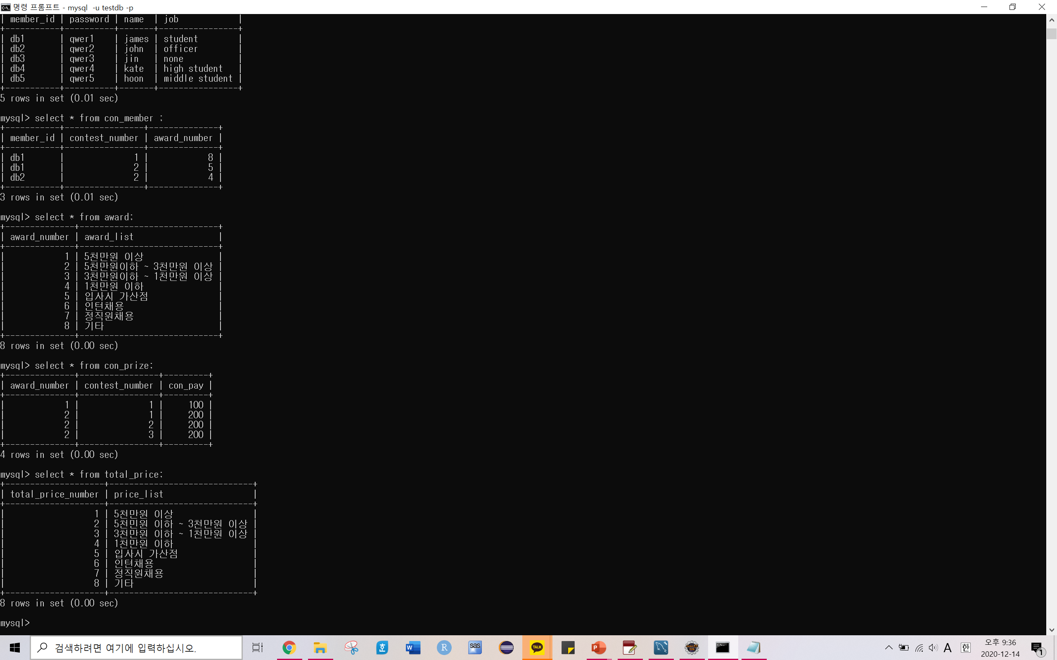
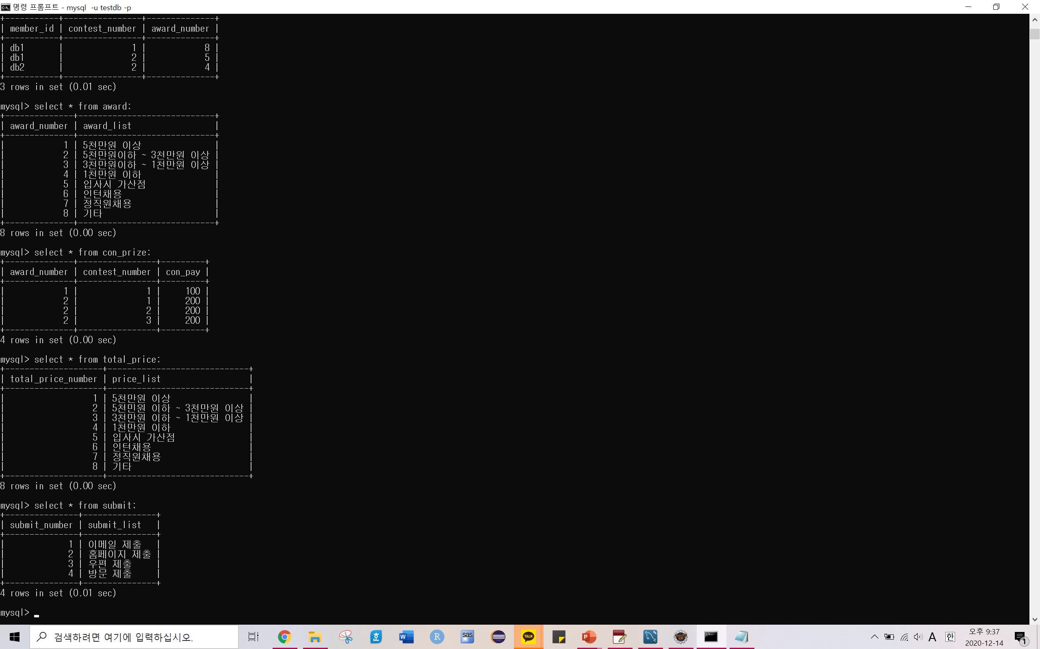
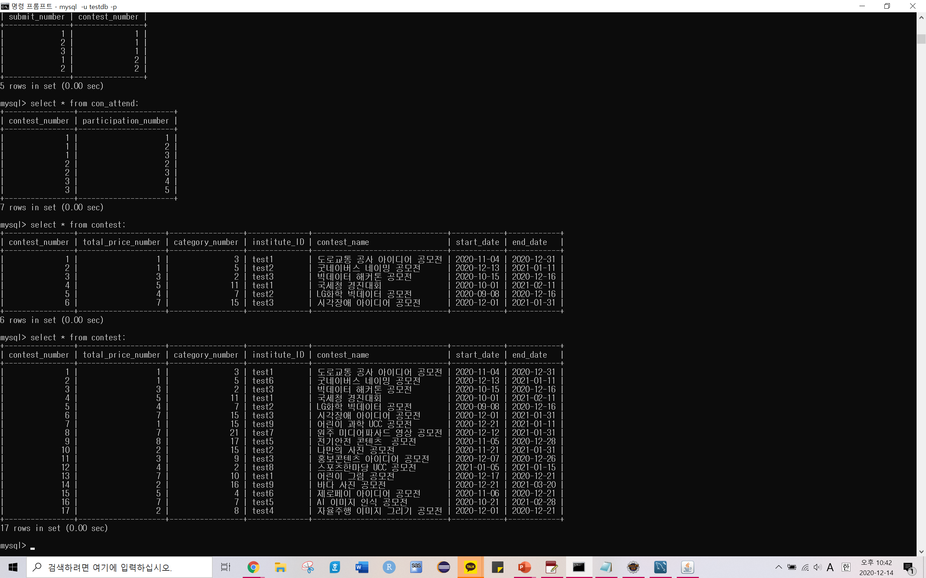
데이터 삽입
/*총상금 데이터 삽입*/
/*제출 방법 데이터 삽입*/
/*공모전 데이터 삽입*/

Slide 19
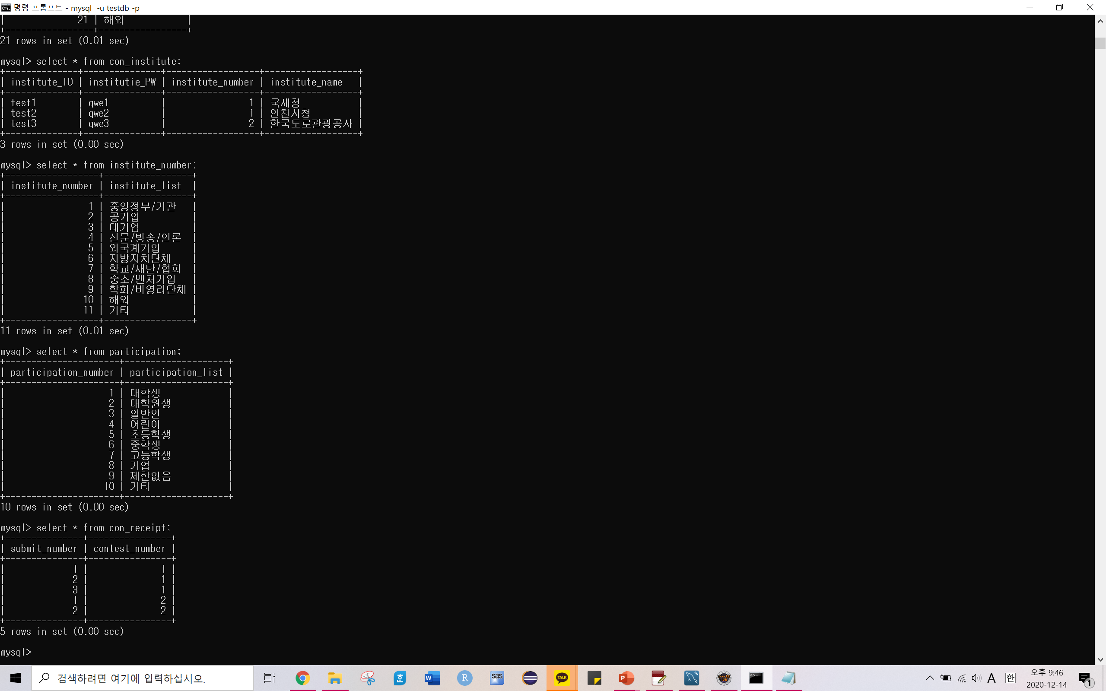
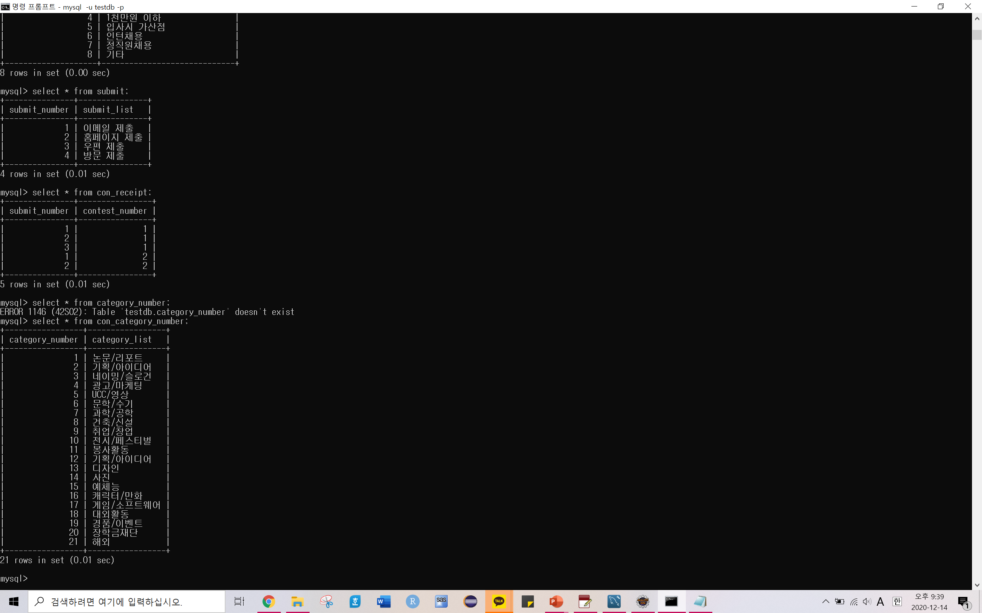
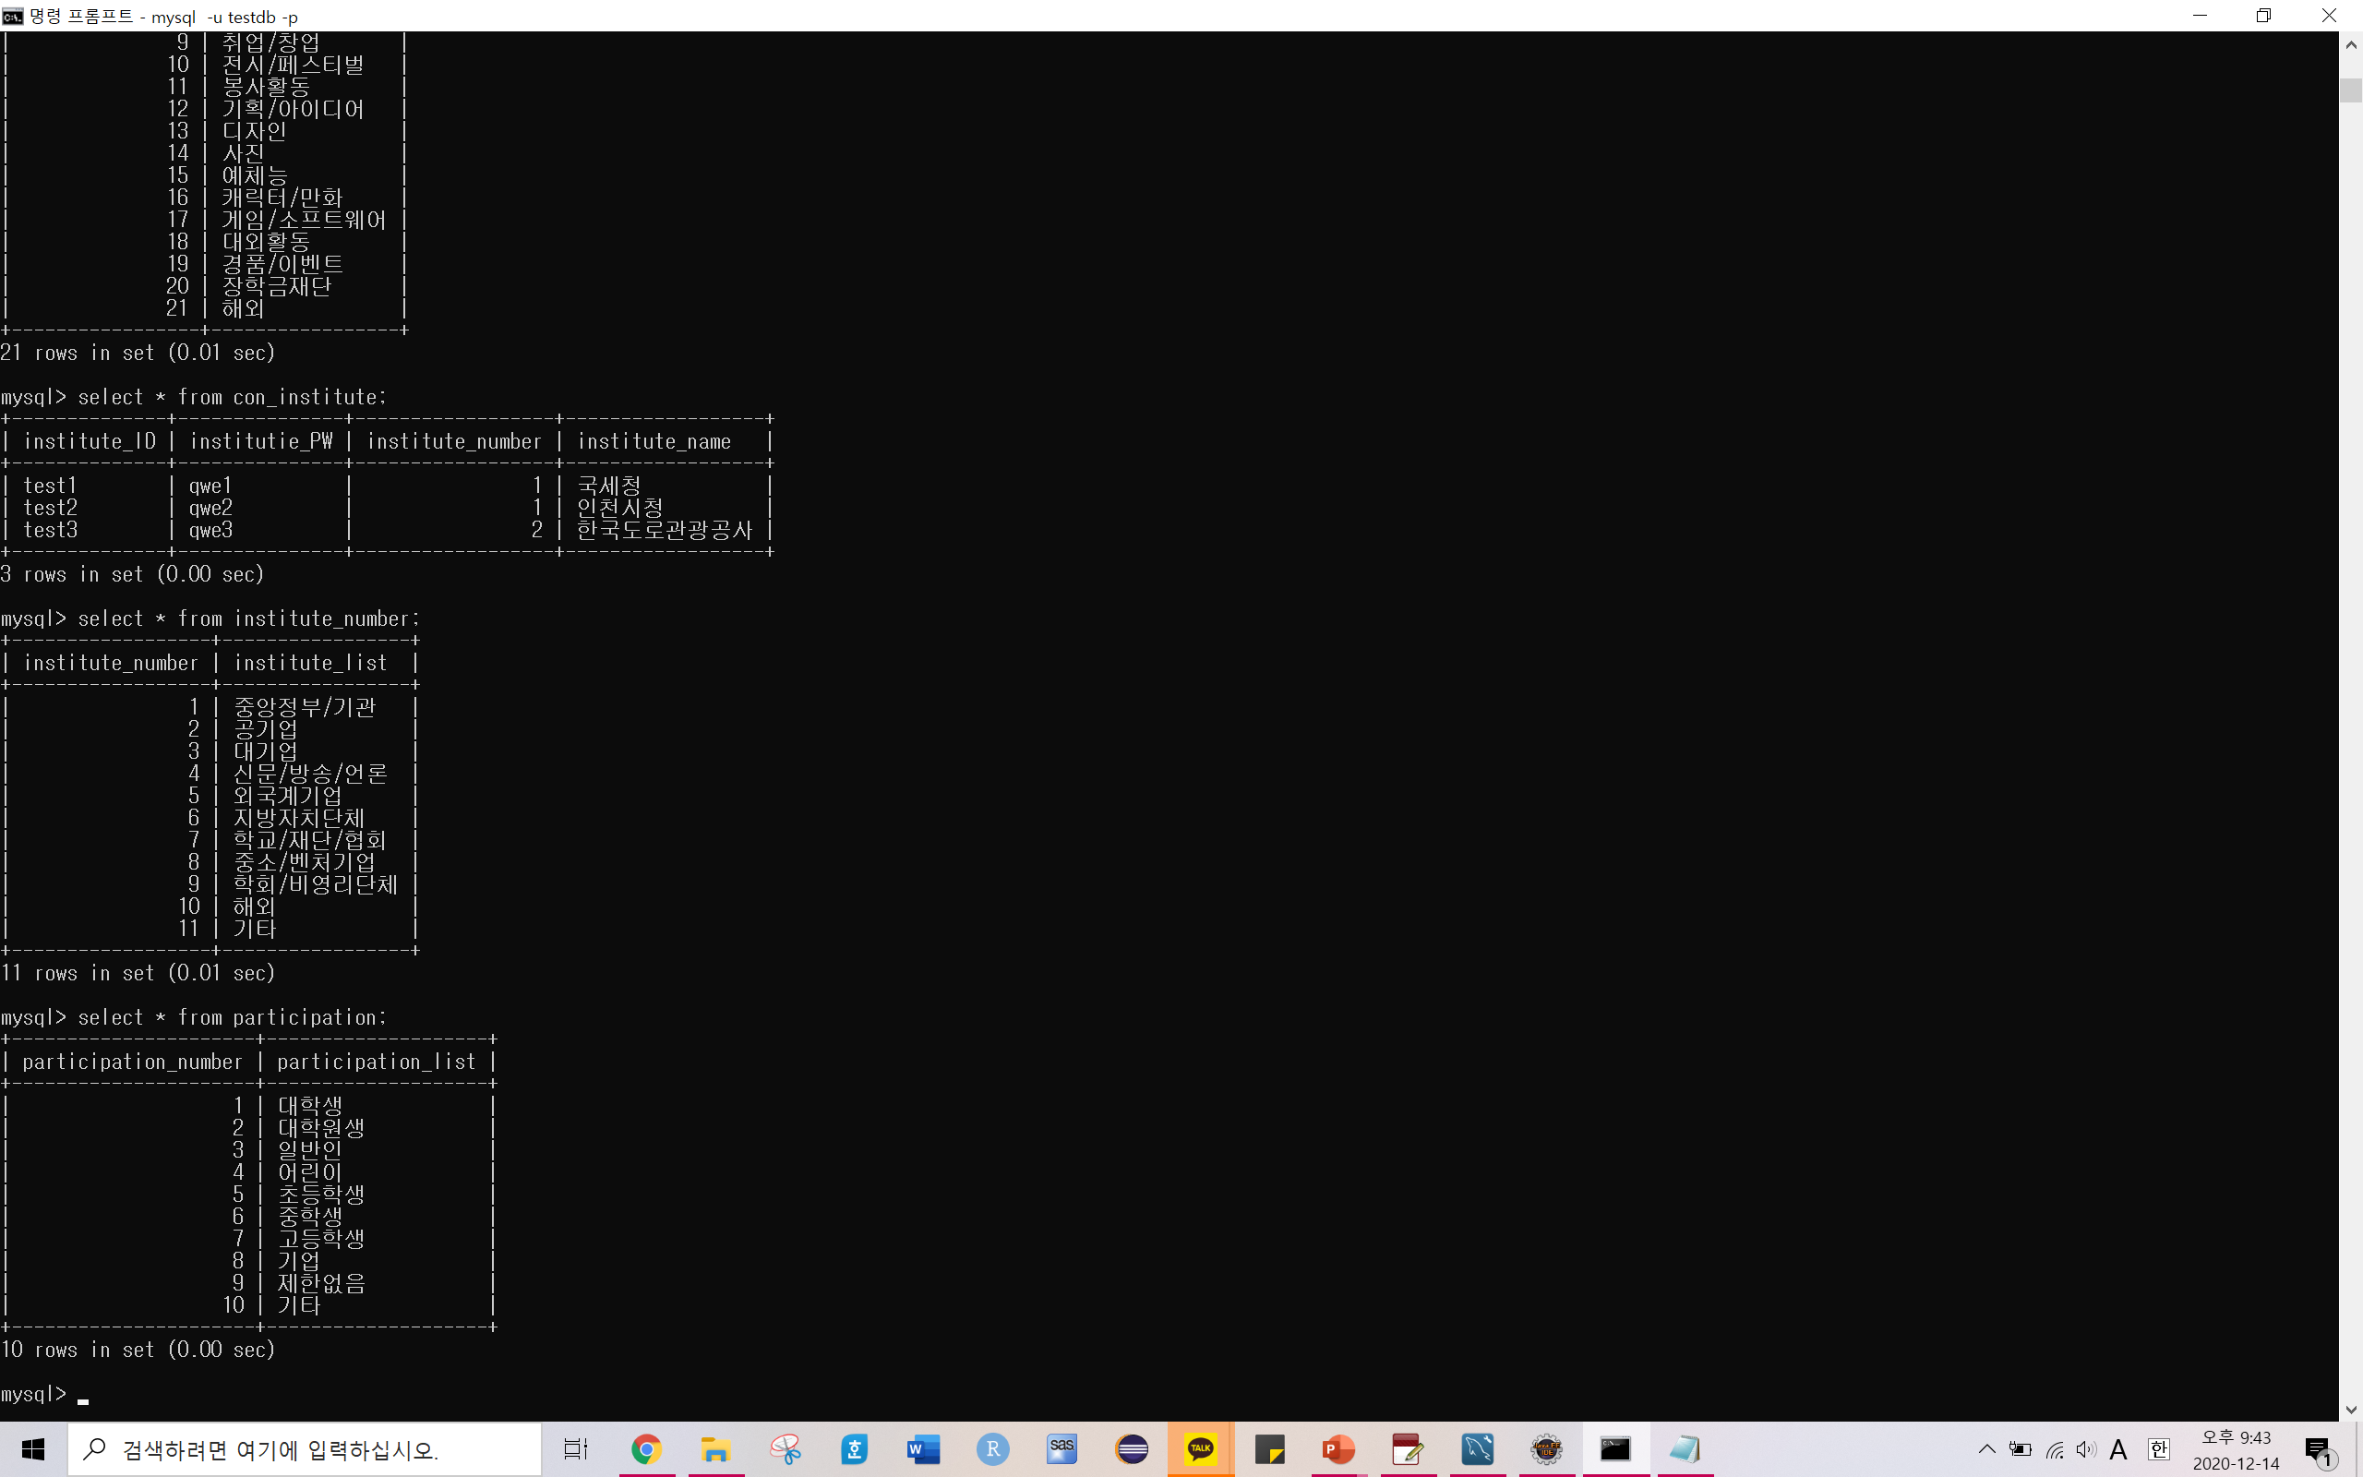
데이터 삽입
/*접수 데이터 삽입*/
/*카테고리번호 데이터 삽입*/
/*참가자격분류 데이터 삽입*/

Slide 20
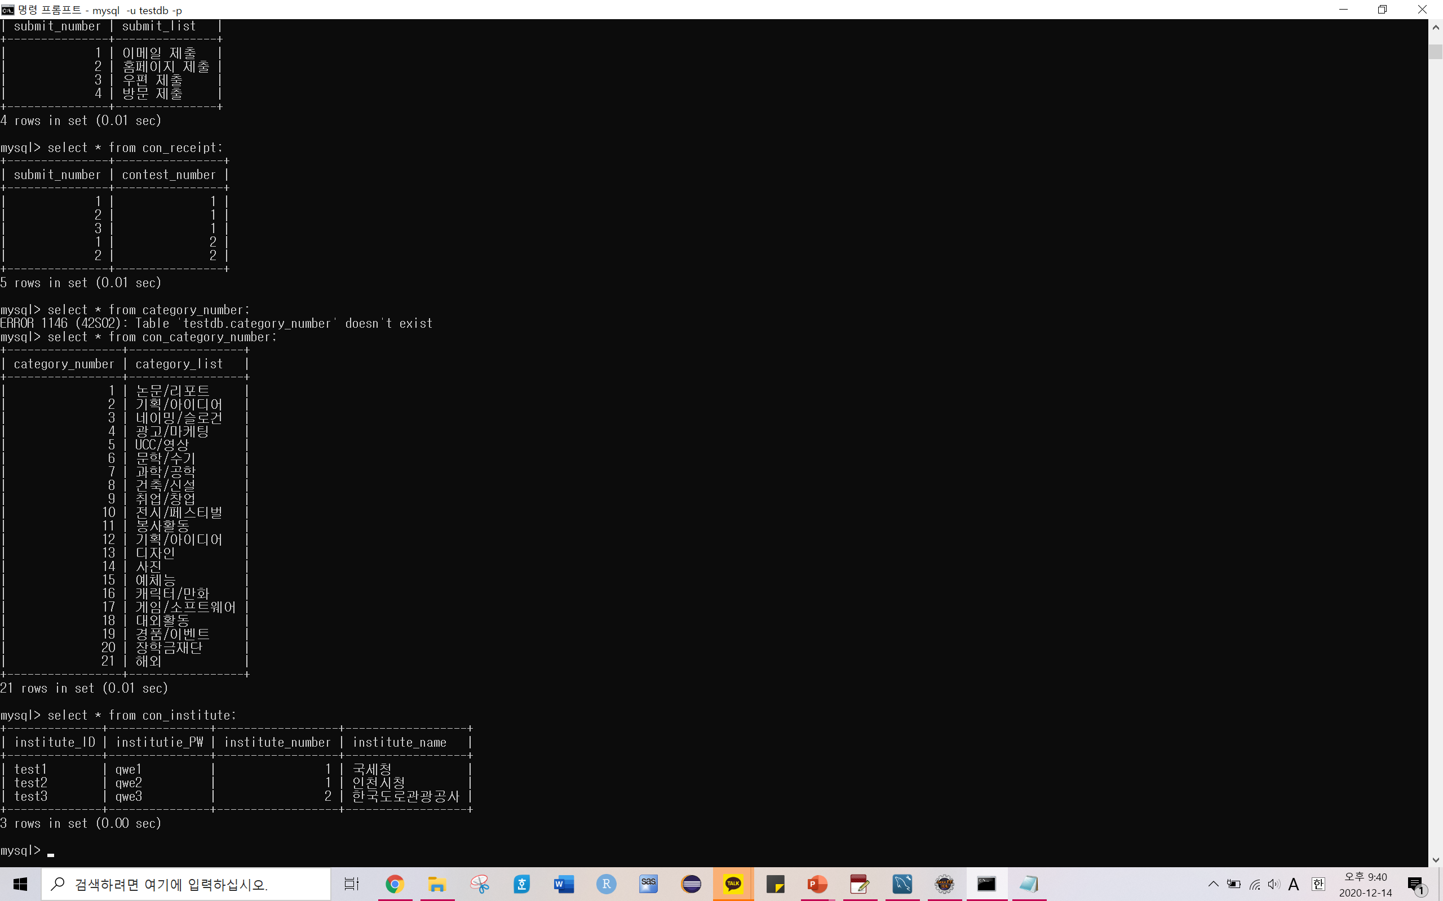
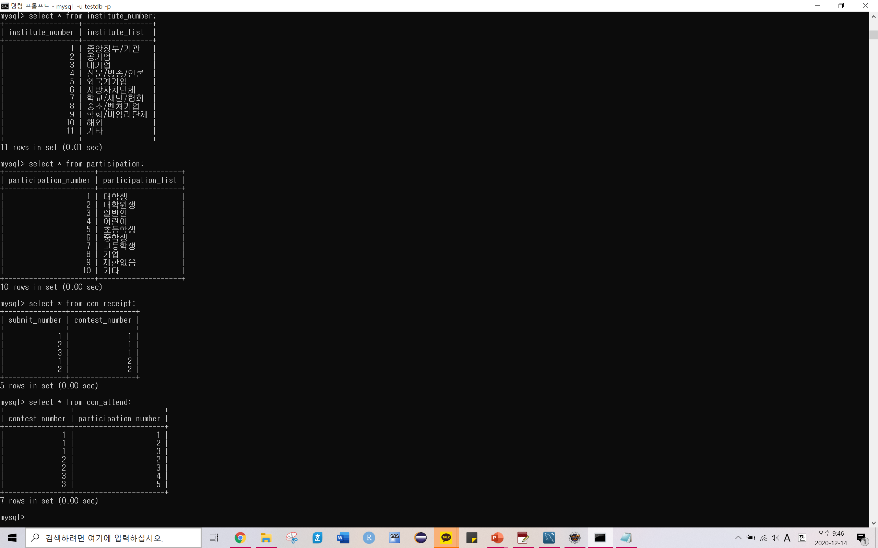
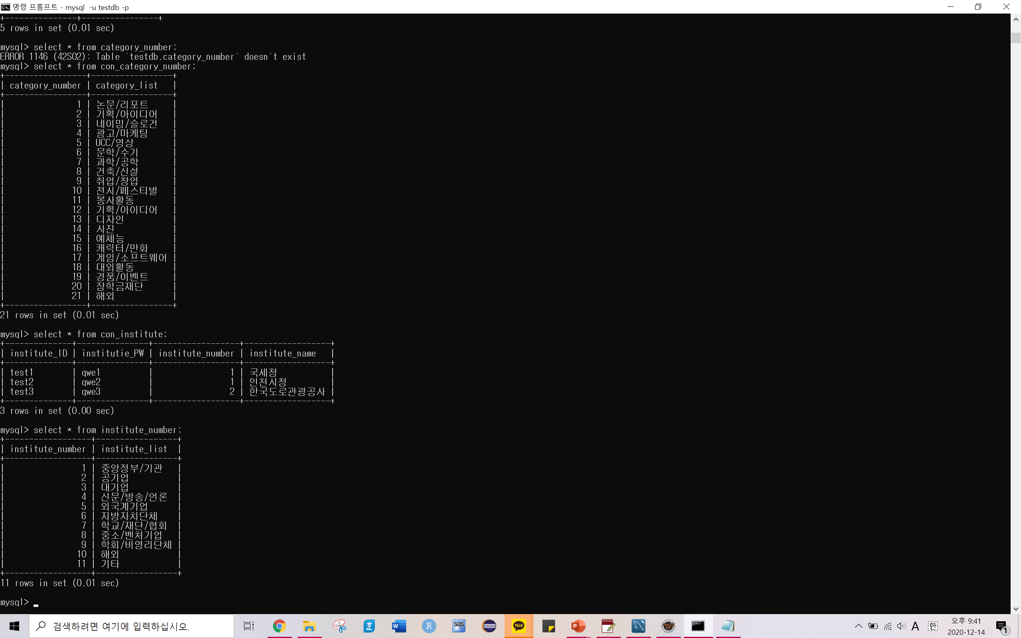
데이터 삽입
/*주최기관 데이터 삽입*/
/*참가자격 데이터 삽입*/
/*주최기관번호 데이터 삽입*/

Slide 21
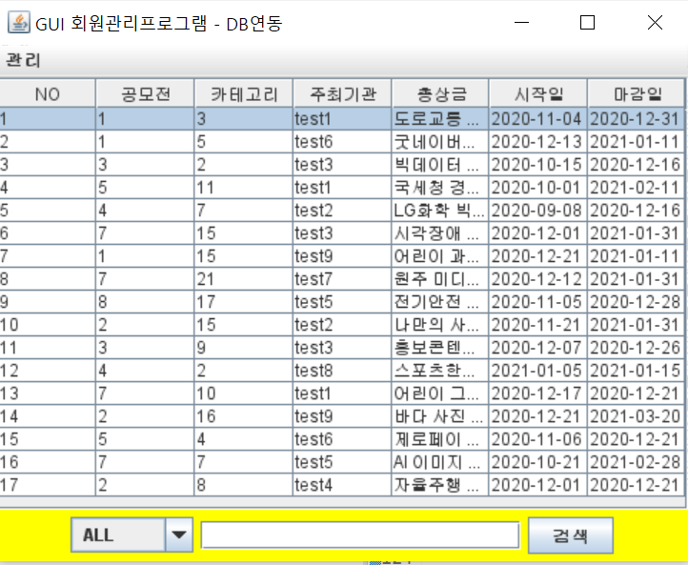
GUI
공모전 정보를 한눈에 볼 수 있도록 구동

Slide 22
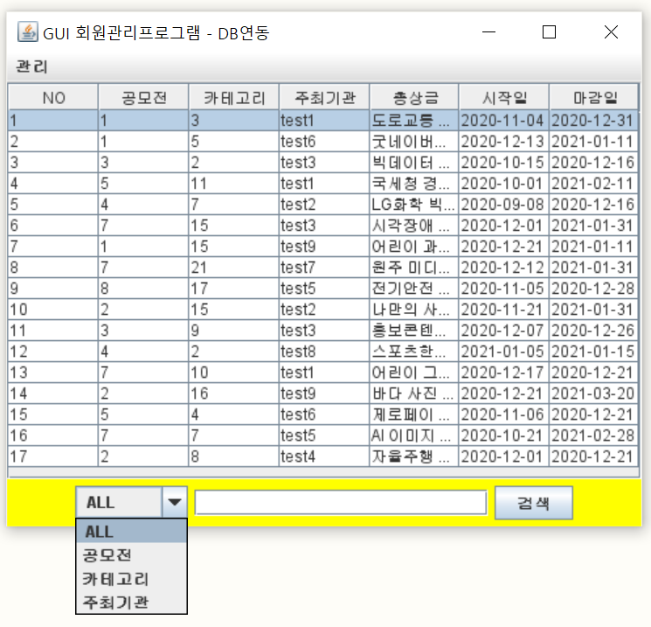
GUI
공모전 정보를 검색하여 찾을 수 있도록 구동

Slide 23
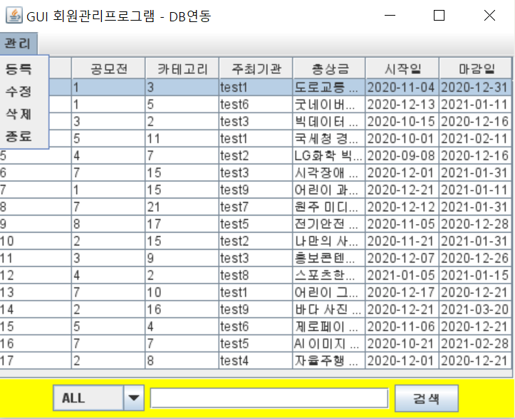
GUI
공모전 정보를 추가로 등록, 수정, 삭제 가능하도록 구동

Slide 24
Database 정규화

Slide 25
Q & A

Slide 26
감사합니다

